Slide 1
HTML 入門 ＃５ CSS
大橋校 植田
Notes:
http://www.rsch.tuis.ac.jp/~ohmi/software-intro/algorithm.html

Slide 2
概要
GitHubから演習データをダウンロードを学びます。

Slide 3
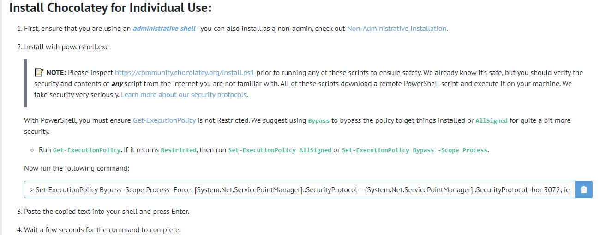
Gitコマンドのセットアップ（Windows）
ブラウザで、Chocolatey.orgにアクセスする
「Get Started」をクリックする
インストールスクリプトをコピーする

Slide 4
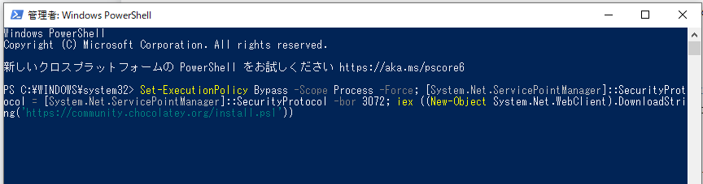
Gitコマンドのセットアップ
Windows Power Shellの起動（管理者権限）[Win] + [x] , [a]
コピーしたコマンドを張り付け実行する

Slide 5
Gitコマンドのセットアップ
下記のコマンドを入力する
インストールはここで終わりです。引き続き設定を行います。
ここまで行うことで、Visual Studio Codeからgitの操作が可能になります。
choco install -y git

Slide 6
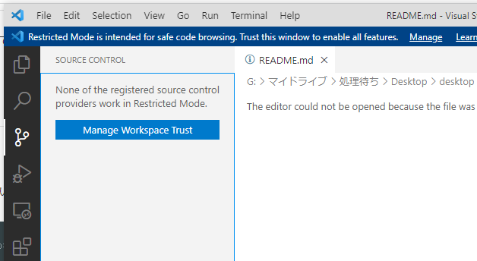
GitHubのリポジトリを操作
Visual Studio Codeを起動します。
左側のメニューアイコンから 「Source Control」をクリックする
②ワークスベースをTrust
①Source Controlをクリックする

Slide 7
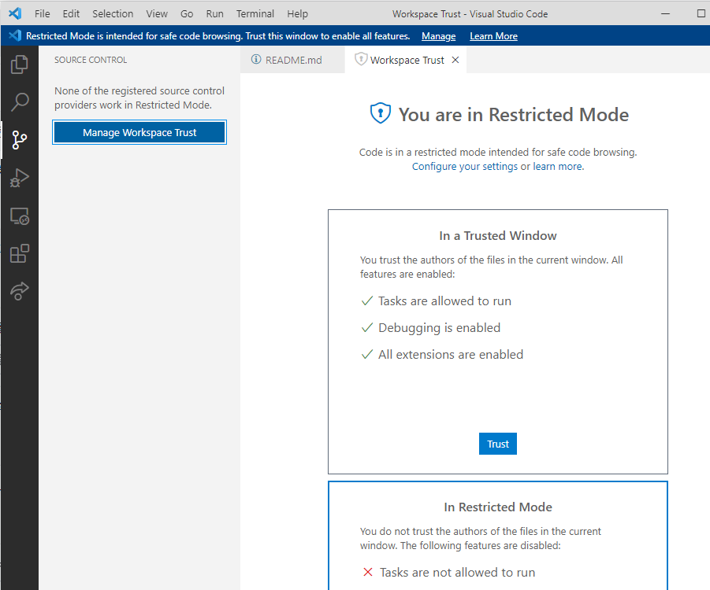
Visual Studio Code

Slide 8
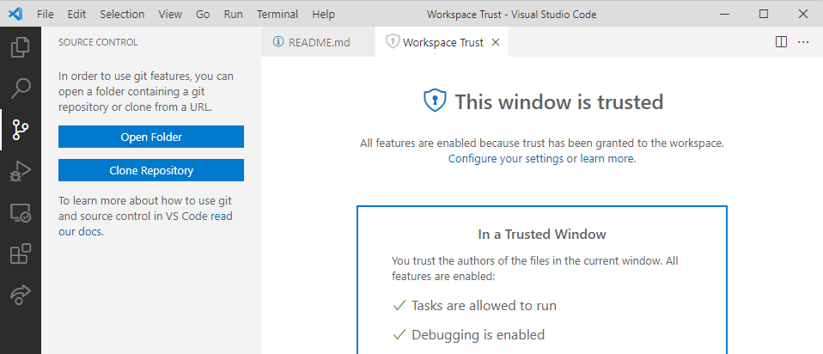
GitHubのリポジトリのクローン
GitHub上保場所を指定する

Slide 9
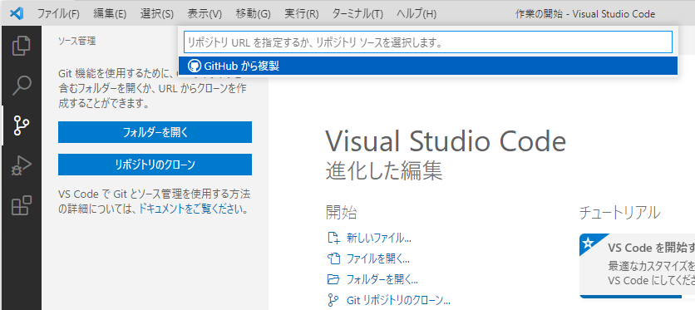
リポジトリのクローンを取る
ここにリポジトリアドレスを張り付ける
https://github.com/yuedackg/HTMLandCSSandJavaScript.git

Slide 10
リポジトリについて
リポジトリ名 https://github.com/yuedackg/HTMLandCSSandJavaScript.git
github.comで管理されている場所のことをリポジトリといいます。 ＃メールで送信します。

Slide 11
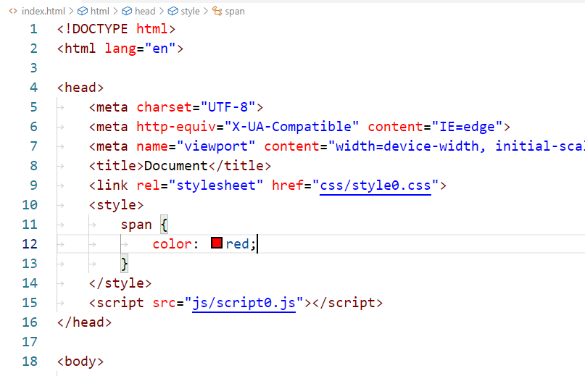
スタイルシートの書き方（STYLEタグ）
styleタグの中にCSSを記述する。 書き方については、のちのセクションで解説する

Slide 12
スタイルシートの書き方（別ファイル形式）
ファイル名をhref属性で指定する
ファイルの相対関係はきちんとそろえる
Visual Studio Codeでは、ファイル名を[Ctrl]＋クリックで正しい位置にファイルを作成してくれる

Slide 13
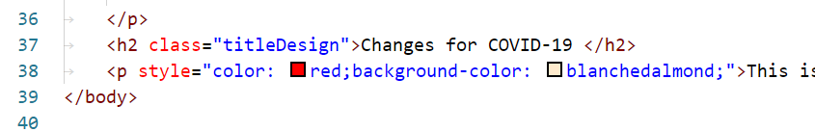
インラインスタイルシート
HTML中に直接デザインを記述する形式
可読性が落ちるために、あまり使用されない

Slide 14
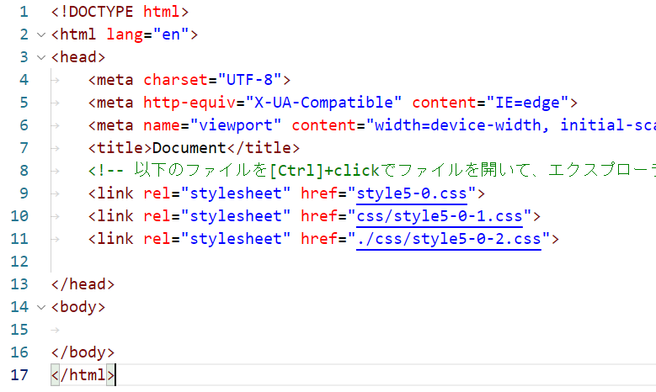
ファイルパスの演習
どこにファイルが作成されるか確認すること

Slide 15

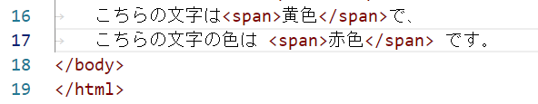
タグセレクタ
セレクタとは、HTMLでのデザイン指定をする範囲を表す名称。
タグで囲まれている要素であれば、それはセレクタになる 文字”赤“は、タグSPANで囲まれている。 この時のSPANをセレクタという。 もちろんBODYもセレクタ
次の書き方だと、それぞれを区別できない ⇒ 別のデザイン指定が必要

Slide 16
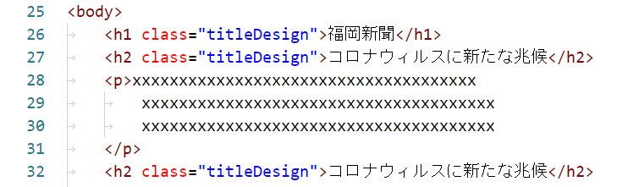
classセレクタ
複数の場所に同じ名前を付けるために指定される。 ⇒ 共通デザインを適用するために、様々な場所にclass属性で指定される。
この名前で指定することで、複数種類のタグにデザインを指定できる
CSSの指定をするときには、「.」を付ける
複数のclassに書くことでデザインを共有できる

Slide 17
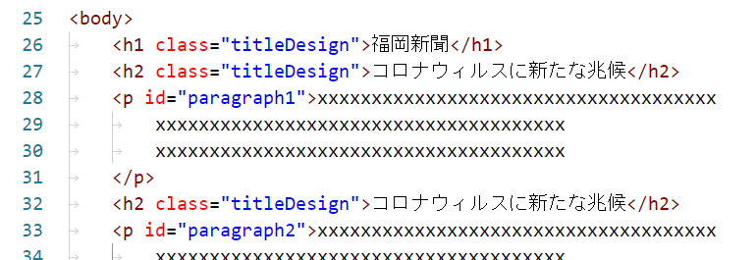
idセレクタ
id属性につけられた名前を使用するセレクタ
CSSの指定をするときには、先頭に「#」を付ける
同じＰタグで、区別をしたいときに使用する

Slide 18
CSSデザインの指定方法
CSSのデザインについては下記の形式をとる
セレクタ {
属性名 ： 値 ；
※繰り返し
}
※セレクタについては、前のスライドである通り
属性名 ： プロパティと呼ばれる
https://developer.mozilla.org/ja/docs/Web/CSS/Reference
値 ： 文字列の場合には、二重の引用符で囲む。 値を使用する場合には単位を忘れずに書く。
単位：ｍｍ、ｃｍ、ｐｘなどがある

Slide 19
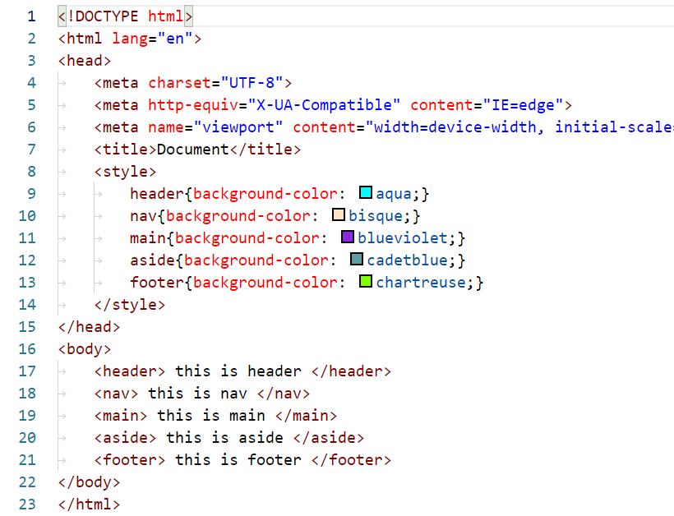
背景色の設定
背景色の指定は、プロパティ「background-color」で指定します。
今回の色指定は、色の名称で指定しています。
色の指定は、16進数形式、RGB形式などがあります。
⇨ index5-1.html

Slide 20

色の指定
色の指定については、3種類あります。
カラーピッカー 色を取得する仕組み
RGB値を指定する rgb( 赤のレベル, 緑のレベル, 青のレベル ) ※各レベルは、0から２５５
例） rgb( 100, 100, 100）
色をクリックすると、色画面から色を取得することができる

Slide 21
色の指定２
RGBの色の指定は０～２５５の数字は、16進数の00～FFになる。 これをRed、Green、Blueの順番に並べた値で指定することができる
例） FF00FF

Slide 22
代表的なCSSプロパティ
margin タグで構成されるボックスの外側の余白
padding タグで構成されるボックスの内側余白
width タグで構成されるボックスの幅
height タグで構成されるボックスの高さ
color タグで構成されるボックスの色
background-color 背景色
font-size 文字のサイズ
border 枠線

Slide 23
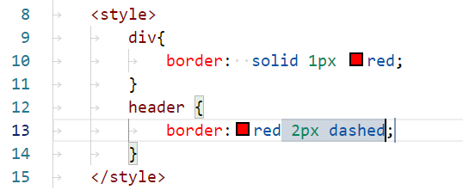

枠線
枠線は、borderプロパティを使用します。 border ： 線種 太さ 色 ；
線種 solid, double , dotted , dashed ,…
太さ 例） 1px
色
⇨ index-border.html

Slide 24
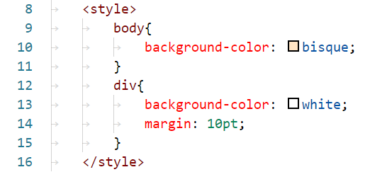
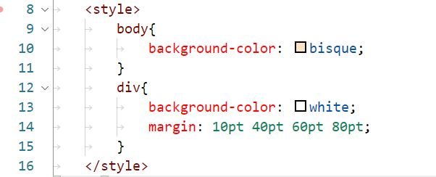
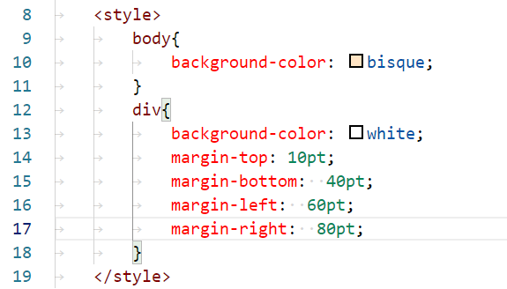
外側の余白
marginプロパティを使用する margin ： 余白サイズ； margin ： 上余白 下余白 左余白 右余白；
ばらばらに記述すると行が長くなる ⇨ ショートハンドを使って短く

Slide 25
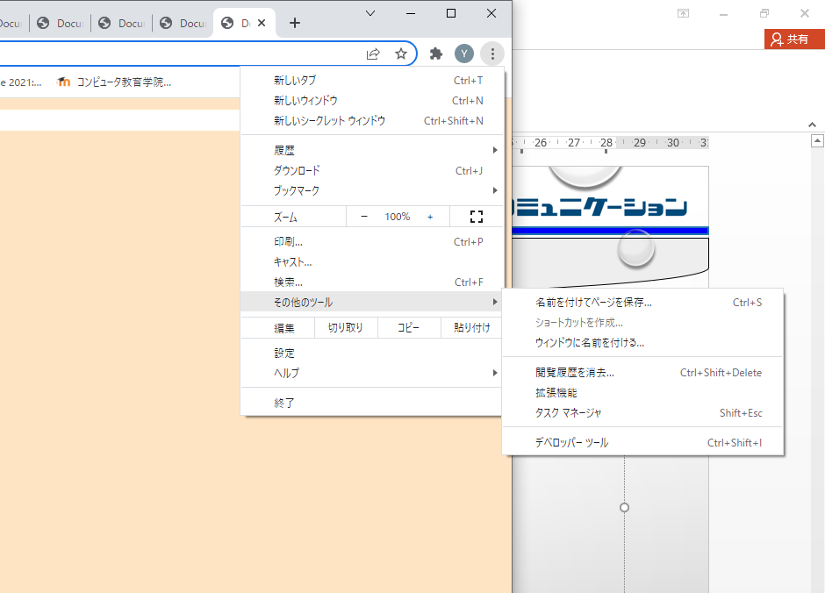
デベロップメントツール
Google Chrome や Microsoft Edgeには、画面の生成状態を確認するツールが用意されている
設定 ⇒その他ツール ⇒デベロップメントツール

Slide 26
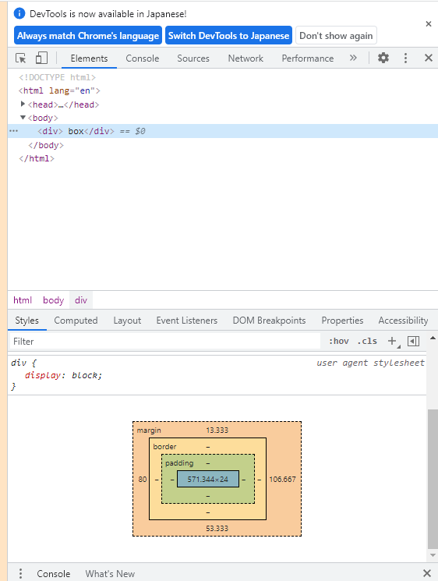
確認
指定状況が確認できる
タグを指定する

Slide 27
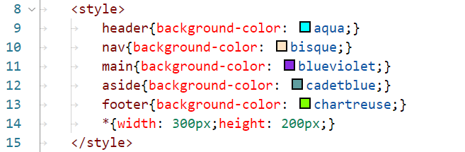
高さと幅の指定
widthは横幅、heightは高さを指定します。
数字には、単位を付けるようにします。 単位pxは画面上のドットの数を表します。 ほかにも、「％」を使用することもできます
⇨ index5-2.html

Slide 28
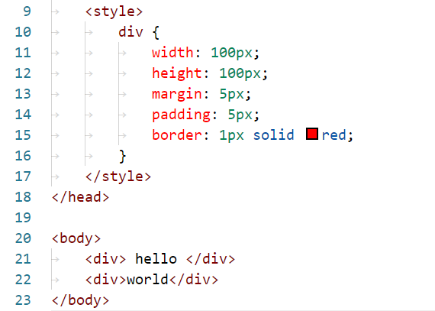
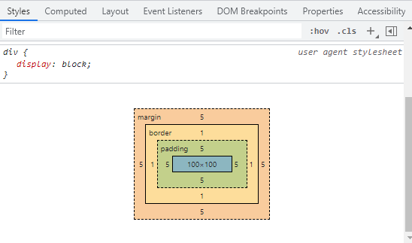
要素のサイズ
divタグに設定したサイズの大きさにならないことに注意する
実際の大きさは、内余白、枠線の太さ、外余白の合計になる

Slide 29
レイアウトのためのタグ
display : flex; コンテナ内の要素を並べていく指定
flex-wrap : wrap ; コンテナ内の要素を並べた時、 その並びが100％超えた時に折り返す指定
格納するボックス ＝ コンテナ
コンテナを表すセレクタ {
display : flex;
flex-wrap : wrap;
}
⇨ index5-3.html index5-4.html
格納されるものは要素

Slide 30
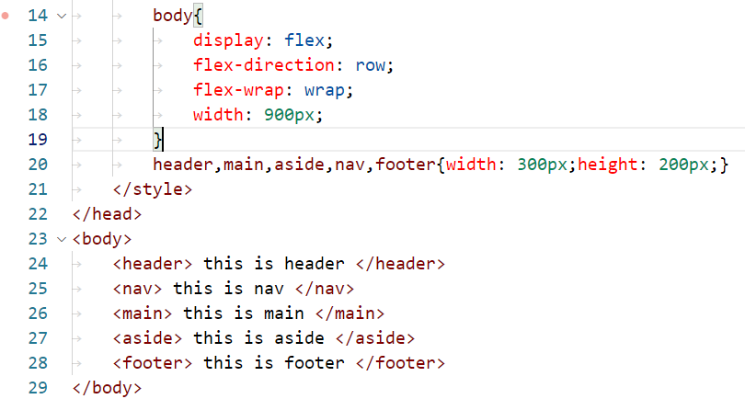
レイアウト
bodyタグをコンテナとして設定
コンテナ内の要素
※すべて同じサイズ
⇨ index5-5.html

Slide 31
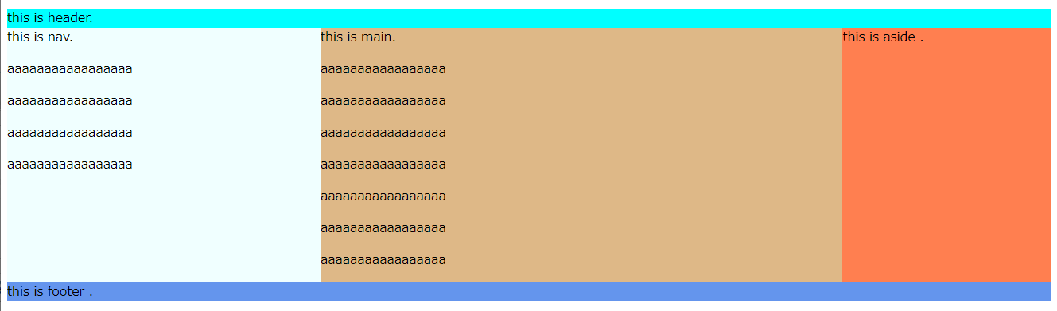
レイアウト演習
王冠型コンテンツのレイアウトを作成する
⇨ index5-6.html
index5-7.html

Slide 32
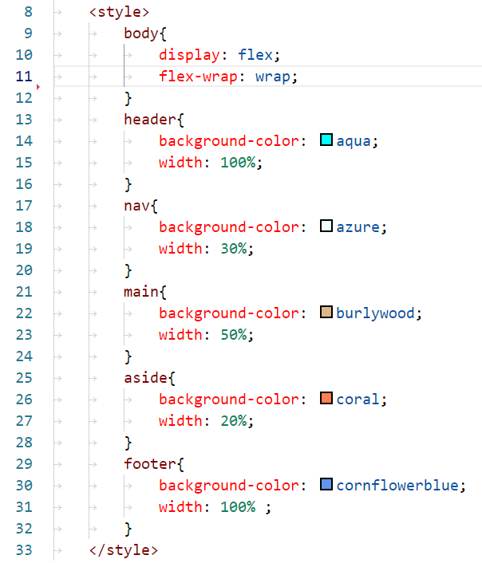
レイアウトCSS
要素のサイズは、コンテナに対してのサイズ
今回の作例では、余白、枠線の設定はありません。
余白、枠線の設定を行った場合には、全体を100％狙うことができない場合があり、その場合にはレイアウトが崩れる可能性があります。
計算によって幅を計算する場合には、calc()を使用します。

Slide 33
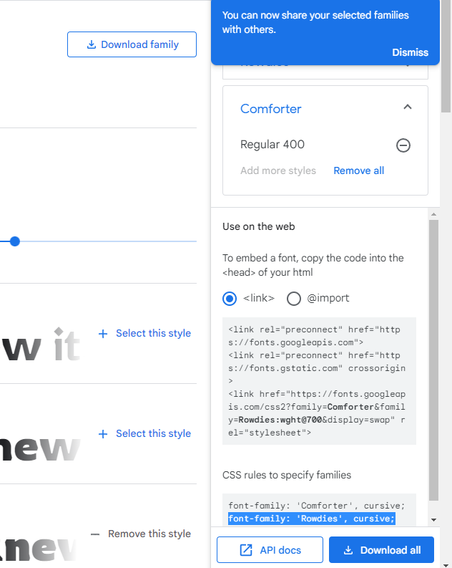
Google Fonts
WEBフォントを使用する ⇒ https://fonts.google.com/
フォントを選択する
フォントの中にある詳細なスタイルを選ぶ
linkタグの内容をCSSに記述する
文字を使用するタグに対して、フォントを指定する

